Slide 1
Informe Big Data: caso
Taxis New
Integrantes: Luis jofre, Francisco carrasco
Docente: Vicente Julio Zapata Valenzuela
Seccion: 004D

Slide 2
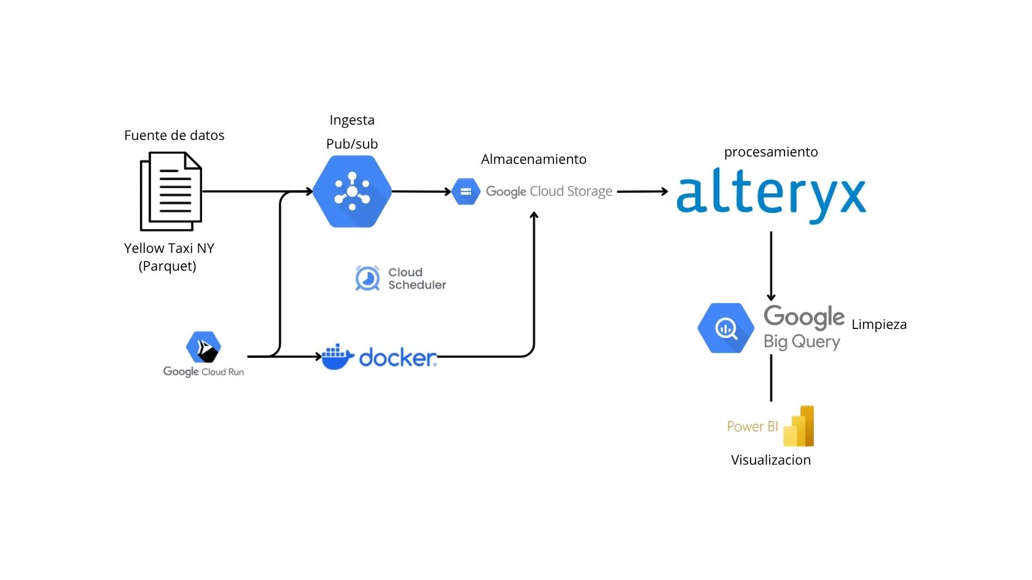
Arquitectura Caso Taxis

Slide 3
Detalle de los componentes y su lógica de la arquitectura
Cloud Scheduler: Es el despertador automático del sistema. Se encarga de activar las tareas en horas exactas y por lotes de datos, sin que ninguna persona tenga que apretar un botón.
Google Cloud Pub/Sub: Funciona como un servicio de mensajería seguro. Recibe las alertas del programador y las pasa de inmediato a los programas que limpian los datos, asegurando que ningún mensaje se pierda en el camino.
Google Cloud Run: Es una plataforma en la nube que ejecuta un código hecho en Python. Cuando recibe un mensaje, este componente descarga los archivos pesados de los taxis de Nueva York, los guarda en la memoria y hace una primera limpieza de la información.
Google Cloud Storage: Es un almacén digital muy económico y seguro. Guarda los archivos históricos organizados por fecha y hora, y también mantiene un archivo principal actualizado para que otras herramientas lo puedan usar después.
Alteryx Designer: Es el motor visual que transforma los datos. Se conecta directamente al almacén digital para aplicar reglas de negocio estrictas, ordenar la información compleja y dejar el modelo listo para los analistas.
Google BigQuery: Es una base de datos gigante y ultra rápida. Guarda millones de filas ya limpias en una tabla ordenada y permite hacer preguntas de código SQL para analizar montañas de información en pocos segundos.
Power BI Desktop: Es la herramienta que hace la magia visual. Se conecta a la base de datos para tomar la información ordenada y transformarla en gráficos interactivos e informes visuales que ayudan a los jefes a tomar decisiones.

Slide 4
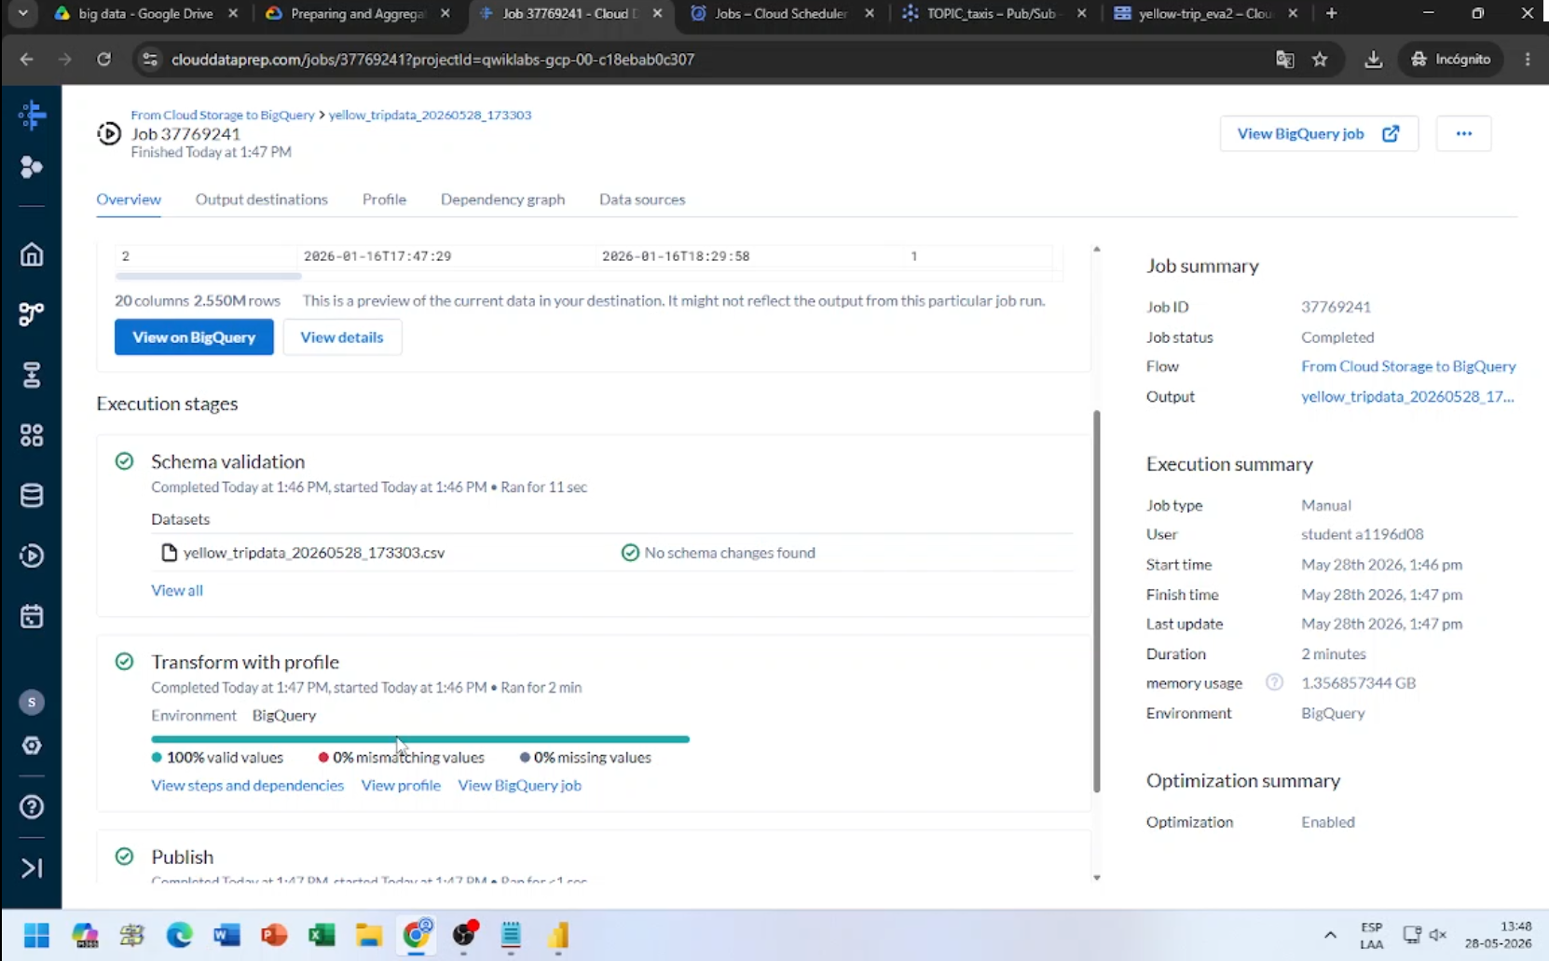
PROCESO ETL: LIMPIEZA, NORMALIZACIÓN Y TRANSFORMACIÓN DE DATOS
Limpieza de Datos (Validación de Negocio y Calidad)
Purga de transacciones inválidas: Se procedió a la eliminación sistemática de registros con distancia de viaje (trip_distance) o montos totales (total_amount) iguales o menores a cero. Estos registros representan transacciones truncadas, viajes cancelados o fallas en la calibración del taxímetro.
Aislamiento de anomalías temporales: Se implementó un filtro para descartar registros con fechas atípicas o fuera del rango objetivo del análisis temporal, originados habitualmente por desconfiguraciones de hardware en los terminales de los vehículos.
Deduplicación: Se ejecutó una validación a nivel de fila para identificar y remover registros exactos duplicados, evitando la inflación artificial de los ingresos y el recuento de pasajeros.

Slide 5
Normalización de Datos
Transformación y Enriquecimiento
Tratamiento de valores nulos: Se estandarizó la gestión de celdas vacías (NULL o NaN) en columnas de categorización críticas, como el tipo de pago (payment_type) o el código de tarifa (RatecodeID). Esto previene el quiebre de funciones de agregación (SUM, AVG) al ejecutar consultas SQL masivas.
Casteo de tipos de datos (Typecasting): Se forzó la tipología correcta para cada columna del esquema, asegurando que los identificadores (IDs) se interpreten como enteros (INTEGER), las métricas de recaudo como decimales (FLOAT) y los campos cronológicos como formato de fecha y hora estandarizado (DATETIME).
Métricas derivadas temporales: A partir del campo de la fecha de inicio del viaje (tpep_pickup_datetime), se utilizaron funciones de extracción para aislar atributos específicos como la "Hora del día" y el "Día de la semana". Esta transformación es indispensable para alimentar los gráficos de distribución temporal en el dashboard final sin sobrecargar el motor de base de datos con cálculos en tiempo de ejecución.
Optimización del esquema: Se descartaron las columnas del origen que carecían de valor para los requerimientos del negocio. Esta reducción de dimensionalidad disminuye el peso del archivo procesado, optimizando la velocidad de transferencia y minimizando los costos de almacenamiento computacional en la nube.

Slide 6
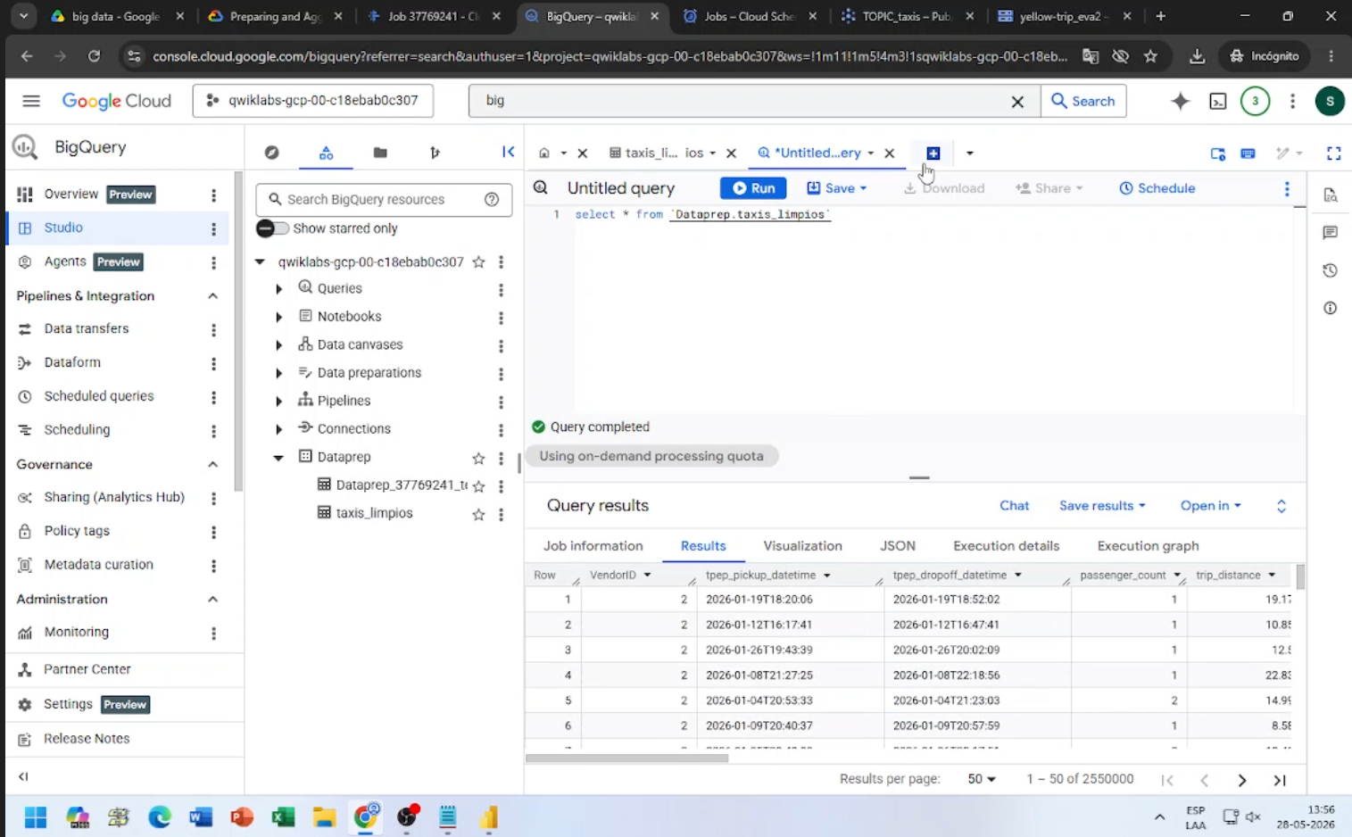
MODELO DE DATOS Y CONSULTAS EN BIGQUERY
Validación General del Esquema y Datos
Se ejecutó una consulta de selección total para verificar que todas las columnas y registros aterrizaron correctamente en el Data Warehouse, validando la integridad del esquema (fechas, distancias y conteo de pasajeros).
select * from `Dataprep.taxis_limpios`

Slide 7
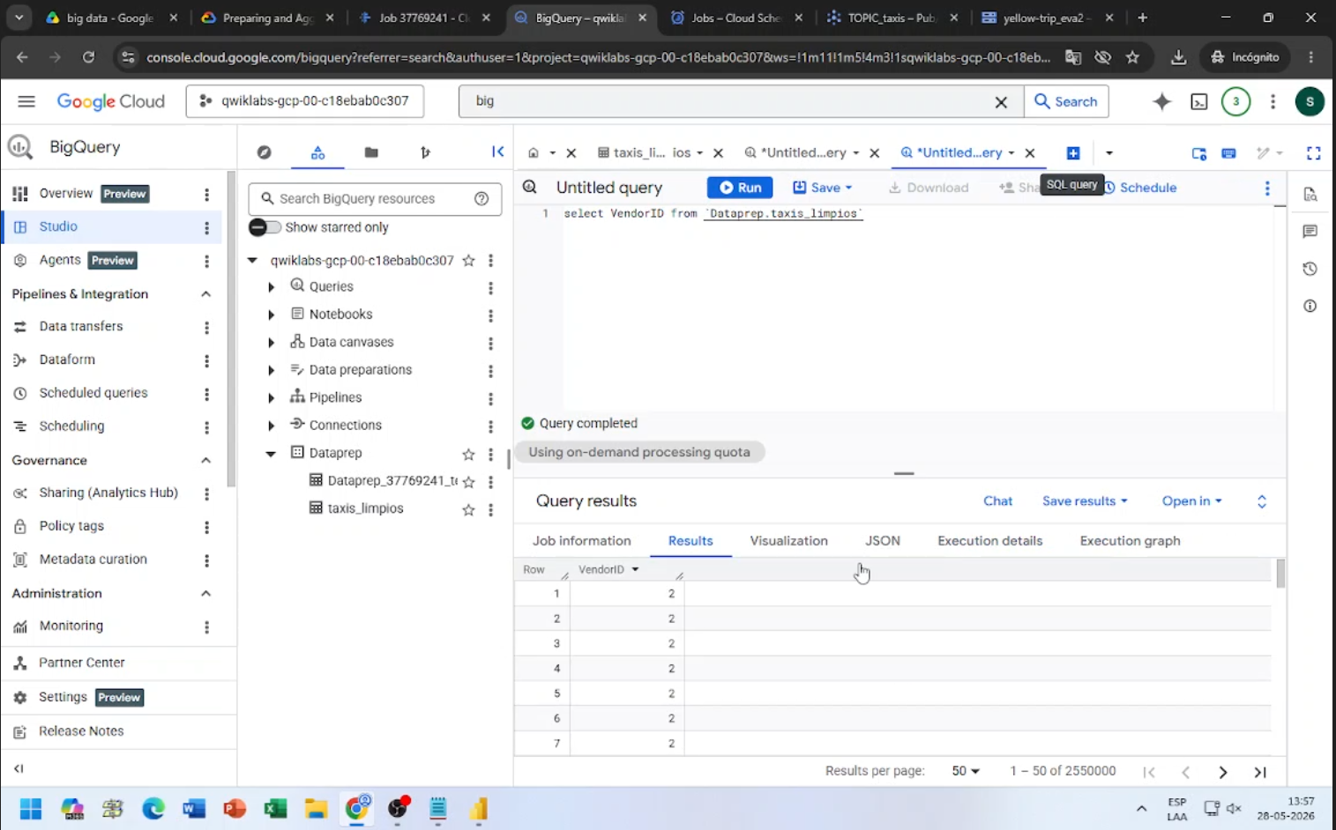
Aislamiento de Identificadores de Proveedor
Esta consulta extrae únicamente la columna del identificador del proveedor (VendorID). Sirve para auditar que los datos categóricos se hayan cargado correctamente y verificar qué empresas operaron los viajes registrados.
select VendorID from `Dataprep.taxis_limpios`

Slide 8
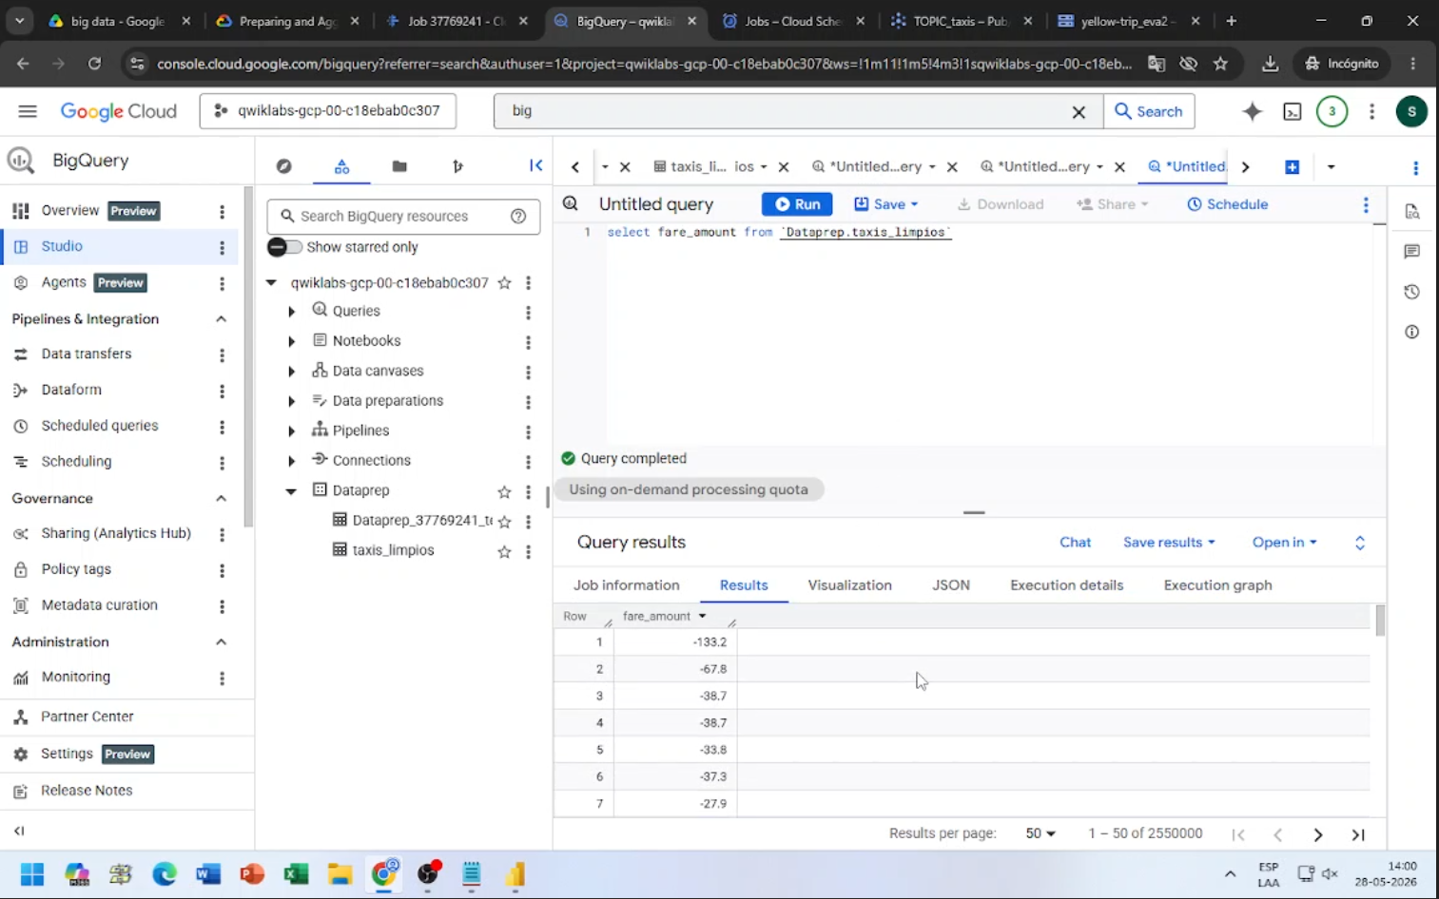
Auditoría Financiera de Tarifas (Detección de Anomalías)
Se aisló la columna de tarifas base (fare_amount) para revisar la distribución de los cobros. Como se evidencia en los resultados de la consulta, existen registros con valores negativos (ej. -133.2, -67.8), lo cual representa una anomalía operativa crítica que demuestra la necesidad de aplicar filtros de limpieza en el flujo de trabajo.
select fare_amount from `Dataprep.taxis_limpios`

Slide 9
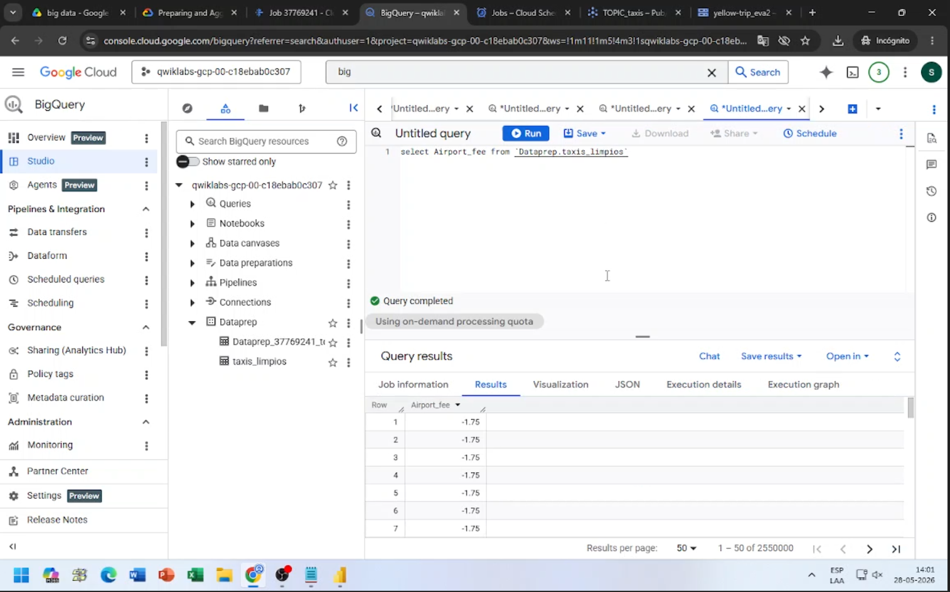
Revisión de Cargos Adicionales (Tarifa de Aeropuerto)
Finalmente, se consultó de forma específica la columna de cobros por aeropuerto (Airport_fee). Al igual que en la consulta anterior, esta revisión permite detectar inconsistencias en los recargos (valores en negativo), confirmando la presencia de "datos sucios" provenientes del archivo crudo.
select Airport_fee from `Dataprep.taxis_limpios`

Slide 10
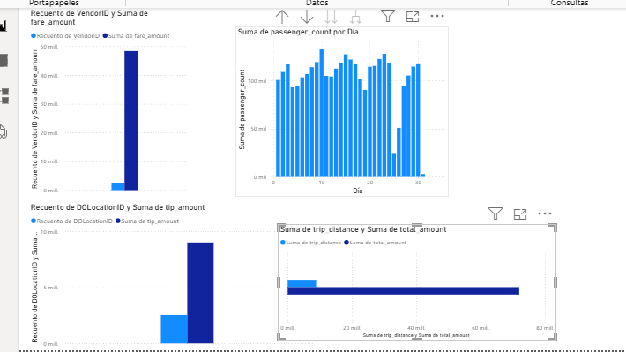
GRAFICOS Y CONSCLUSION
La implementación de este pipeline Batch en Google Cloud Platform demostró ser una solución eficaz para procesar masivamente registros de transporte. Se logró una ingesta automatizada mediante Cloud Scheduler, Pub/Sub y Cloud Run (vía Docker) hacia Cloud Storage. Posteriormente, Cloud Dataprep fue vital para limpiar anomalías críticas del archivo original, permitiendo alojar los datos normalizados en BigQuery. Esto facilitó su auditoría mediante SQL y conexión directa con Power BI, transformando exitosamente datos crudos en conocimiento estratégico para optimizar el negocio.

